Slide 1
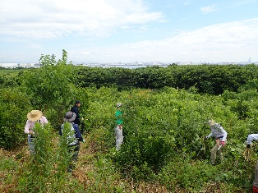
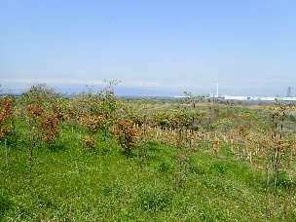
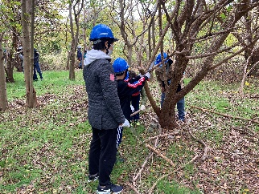
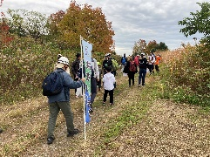
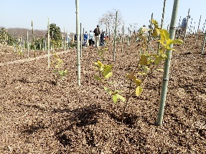
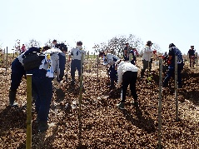
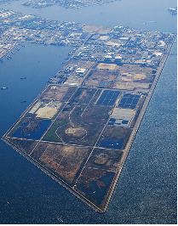
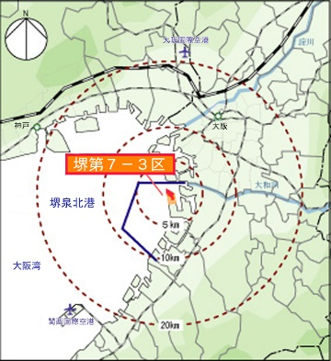
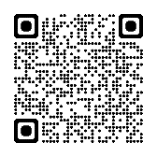
令和４年度
共生の森づくり基金を活用した取組について
大阪府では、大阪湾にのぞむ産業廃棄物処分場「堺第７－３区 」において、
約100haの森づくりを進めるため、「共生の森づくり基金」を設置しています。
令和４年度は、府民参加による森づくり活動を計７回実施すると共に、自然観察会等の
イベントを計４回開催し、大阪湾ベイエリアにおける自然環境の創出に取り組みました。
府民参加による森づくり活動の実施
府民参加による森づくり活動を計７回開催しました。
活動日
６月２６日（日）
７月２３日（土）
９月２７日（火）
１０月３０日（日）
１１月２６日（土）
１２月１８日（日）
２月１９日（日）
草刈り作業
植栽木
（山頂付近）
枝払い作業
自然観察会等のイベントの実施
自然観察会等のイベントを計４回開催しました。
草刈イベント
【7月23日(土)】
共生の森探検ツアー
【11月26日(土)】
過去の植樹木の周りの
雑草の刈り取りを行いました。
(22名参加)
自然発見ビンゴゲームをしながら
森を探検、採集したツルや木の実
でリースを作りました。(61名参加)
探検ツアー
自然観察会
【9月27日(火)】
植樹イベント
【3月11日(土)】
33種の野鳥を確認しました。
(27名参加)
山頂付近に500本の植樹を
行いました。（125名参加)
今回の植栽木
植樹作業
堺第７－３区「共生の森」とは…
・大阪湾臨海部の産業廃棄物処分場「堺第７－３区 」の一部である
約100haにおいて、平成16年に「共生の森づくり」がスタートし
ました。
・森林やビオトープ空間などの自然環境・生物多様性の創出をめざし、
NPO・企業等の多様な主体との協働により森づくり活動に取り組ん
でいます。
・活動の開始から約20年が経過し、これまでの森づくりにより様々な
動植物が生息・生育し始め、新たな生態系がはぐくまれつつあります。
〒559－8555 大阪市住之江区南港北1－14－16 大阪府咲洲庁舎22階
大阪府環境農林水産部みどり推進室 みどり企画課 都市緑化・自然環境グループ
電話番号：06-6210-9557 E-mail：midorikikaku@sbox.pref.osaka.lg.jp
共生の森づくり基金
ホームページはこちら
本基金へのご寄附は税制上
の特典を受けられます

